Slide 1
COMUNIDAD 2
LOS CHICOS QUE LLORAN
INTEGRANTRES:
*PAOLA KARINA ALVAREZ LÓPEZ.
*CRISTIAN URIEL SALAZAR SOTO.
*ERICK GEOVANNI GRIMALDO CÓRTEZ.
*RICARDO CRUCES RÁMIREZ.
*FABIAN MUÑOZ MÉNDEZ.

Slide 2
BULIMIA

Slide 3
¿QUÉ ES LA BULIMIA?
La bulimia y la anorexia son similares. En el caso de la bulimia, quien la padece se da grandes atracones de comida (comiendo en exceso) y después trata de compensarlo con medidas drásticas, como por ejemplo el vómito inducido o ejercicio físico excesivo para evitar subir de peso.
Esto puede resultar peligroso, física y emocionalmente. También puede provocar comportamientos compulsivos (es decir, comportamientos que son difíciles de evitar).

Slide 4
POSIBLES CAUSAS
Muchas más mujeres que hombres padecen de bulimia. El trastorno es más común en niñas adolescentes y mujeres jóvenes. La persona generalmente sabe que su patrón de alimentación es anormal. Puede experimentar miedo o culpa con los episodios de atracones y purgas.
Se desconoce la causa exacta de la bulimia. Los factores genéticos, psicológicos, familiares, sociales o culturales pueden jugar un papel. La bulimia probablemente se debe a más de un factor.

Slide 5
DIAGNÓSTICO DE UNA PERSONA CON BULIMIA
Un diagnóstico de bulimia se da cuando alguien recurre a los atracones y a la purga de manera regular, al menos dos veces por semana, durante un par de meses.
Las personas bulímicas comen grandes cantidades de comida de golpe (generalmente comida chatarra) y suelen hacerlo a escondidas de los demás. Frecuentemente comen alimentos no cocidos o que aún están congelados, o sacan comida de la basura. Suelen sentir que no pueden dejar de comer y solo lo hacen cuando están demasiado llenos como para seguir comiendo. La mayoría de las personas que padecen bulimia luego recurren a los vómitos, los laxantes o al ejercicio físico excesivo.

Slide 6
La persona que padece bulimia se ve gorda, tiene una idea distorsionada de su propio cuerpo, aunque presenta un peso normal y presenta sentimientos permanentes de insatisfacción corporal, miedo a engordar, no es capaz de controlar sus impulsos con la comida y no puede resistir el deseo de realizar un atracón.

Slide 7
POSIBLE SOLUCIÓN DE LA BUILIMA
Se contemplan dos abordajes terapéuticos: el farmacológico y el psicoterapéutico.
La terapia cognitivo-conductual ha dado muy buenos resultados. Es muy importante que los padres acudan al médico porque los pacientes muchas veces niegan los síntomas y tratan de ocultar la gravedad del problema.

Slide 8
BULIMIA NERVIOSA.
La Bulimia Nerviosa es un trastorno de la conducta alimentaria que se caracteriza por episodios de atracones (ingesta voraz e incontrolada), en los que se ingiere una gran cantidad de alimento en poco espacio de tiempo y generalmente en secreto. Las personas afectadas intentan compensar los efectos de las sobreingesta mediante vómitos auto inducidos y / o otras maniobras de purga o aumento de la actividad física.

Slide 9
CRITERIOS PARA DIAGNOSTICAR BULIMIA NERVIOSA.
Presencia de atracones recurrentes. Un atracón se caracteriza por:
Ingesta de alimento en un corto espacio de tiempo (por ejemplo, en un período de 2 horas) en una cantidad muy superior a la que la mayoría de las personas ingerirían en un período de tiempo similar y en las mismas circunstancias
Sensación de pérdida de control sobre la ingesta del alimento (por ejemplo, sensación de no poder parar de comer o no poder controlar el tipo o la cantidad de comida que se está ingiriendo)
Conductas compensatorias inapropiadas, de manera repetida, con el fin de no ganar peso, como son provocación del vómito; uso excesivo de laxantes, diuréticos, enemas u otros fármacos; ayuno, y ejercicio excesivo.
Los atracones y las conductas compensatorias inapropiadas tienen lugar al menos una vez a la semana durante un periodo de 3 meses.

Slide 10
COMO CURAR LA BULIMIA.
Los tratamientos para la bulimia consisten por una parte, en abordajes médicos, mediante la utilización de:
Psicofármacos.
Antipsicóticos.
Antidepresivos.

Slide 11
TRTAMIENTOS:
PSICOTERAPÉUTICO:
FARMACOLÓGICO:
Es importante señalar que la estrategia terapéutica y el tratamiento dependen del estado en el que se encuentre la persona y según la gravedad que los efectos de la bulimia han producido en su cuerpo, puede ser necesaria la internación.
La psicoterapia individual y familiar es fundamental para abordar esta patología mental. Los abordajes pueden ser:
Mediante un marco teórico psicoanalítico.
Mediante terapia cognitivo comportamental.
A través de psicología social.
Por medio de los antipsicóticos, se intentará atacar las ideas delirantes. Por ejemplo, la errónea autopercepción de su imagen corporal. Los antidepresivos intentarán calmar los síntomas depresivos característicos de esta enfermedad mental.
Al producirse los métodos de compensación a la ingesta compulsiva de alimentos, la depresión es una de las consecuencias y síntomas de la bulimia la cual conlleva sentimientos de culpa.

Slide 12
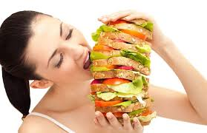

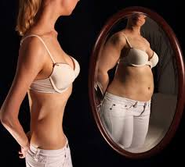
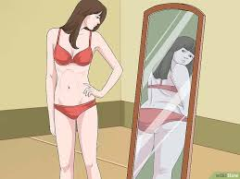
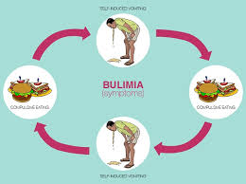

BULIMIA

